Slide 1
Google 的 数据备份技术
郭韵婷

Slide 2
Method Of Google
灾难备份与恢复有两个指标，一个是 RPO (Recovery Point Objective)， 一个是 RTO (Recovery Time Objective)，也就是数据丢失率和恢复间隔。对传统的 SAN 或异地备份，这两个指标基本取决于成本，指标越好，成本越高，Google 在这方面，使用的是同步复制技术，同步复制使 RPO 接近于 0， 而 RTO 接近实时，也就是说，灾难发生时，Google 所有在线应用的数据丢失基本为 0，恢复间隔接近实时，使用户完全觉察不到。数据同步复制技术应用到所有 Google 在线应用（包括 Gmail，Google Calendar，Google Docs，以及Google Sites 等），用户需要保存的任何数据，都同步存储到 Google 的两个不同地理位置的数据中心，当任何一个数据中心发生故障，系统会立即切换到另一个数据中心。

Slide 3
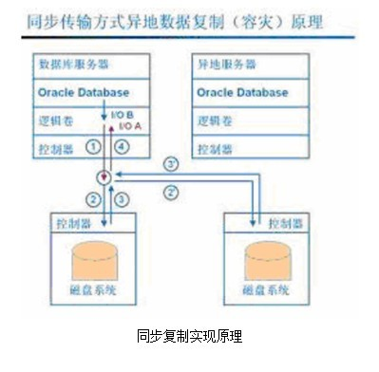
Notes:
当主机发出一个I/O请求A之后，I/O进入磁盘控制器。该控制器在接到 I/O请求后，一方面会写入本地磁盘，同时利用另一个控制器（或称通道） ，通过专用通道（IP或FC链路）或者租用线路，将数据从本地磁盘系统同步的复制到异地磁盘系统。其实现过程如下：
1. 本地主机系统发出第一个I/O请求 A；
2. 主机对本地磁盘系统发出I/O请求；
3. 在往本地磁盘系统I/O的同时，本地磁盘系统会向异地磁盘系统发出I/O请求 A；
4. 本地磁盘系统完成I/O操作；
5. 异地系统完成I/O操作，并通知本地磁盘系统“I/O完成”
6. 本地次盘系统向主机确认“I/O完成” ，然后，主机系统发出第二个 I/O请求B。
利用同步传输方式建立异地数据容灾，可以保证在本地系统出现灾难时，异地存在一份与本地数据完全一致的数据备份（具有完整的一致性） 。

Slide 4
同步复制式备份的运营成本相当高，在商业存储领域，25GB 的同步存储服务可能需要 150 到超过 500 美元每年，Google 通过以下方法，保证这些高成本的技术可以免费提供给用户使用：
Google 的一个数据中心支撑着数百万用户，因此，每个用户分摊的成本相对低很多。
Google 的备用数据中心并不是在灾难发生时才启用，而是一直在使用中，Google 始终在这些数据中心之间进行平衡，保证没有资源浪费。
Google 的数据中心之间有他们自己的高度连接网络，保证数据快速传送。
云计算的优势是让先进的技术迅速普及，Google 的云计算，云存储等应用，让那些以往只有超级公司才有能力享受的服务变得十分普通，而且成本极低。

Slide 5
THANK YOU

